Slide 1
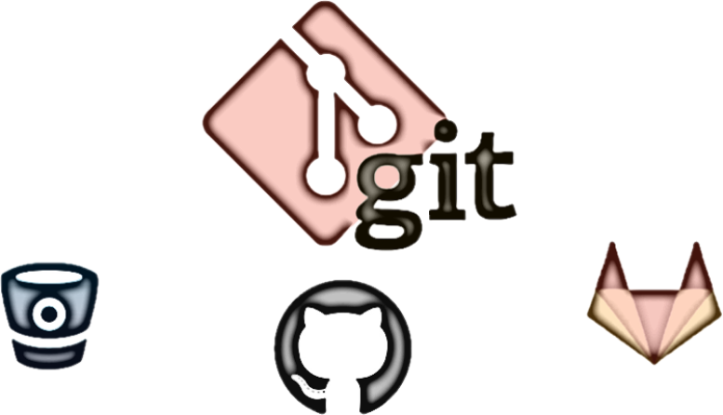
Control de versiones
Entornos de desarrollo

Slide 2

Introducción

Slide 3
Introducción
El sistema de control de versiones, CVS (Control Version System):
Registra cambios de un archivo, o conjunto de ellos, a lo largo del tiempo
Posibilita su recuperación, en cualquier momento de tiempo
Permite revertir a un estado anterior
Muy útil para el trabajo cooperativo

Slide 4
Introducción
Un sistema de control de versiones debe proporcionar:
Almacenamiento
Posibilidad de realizar cambios
Registro histórico de las acciones realizadas

Slide 5
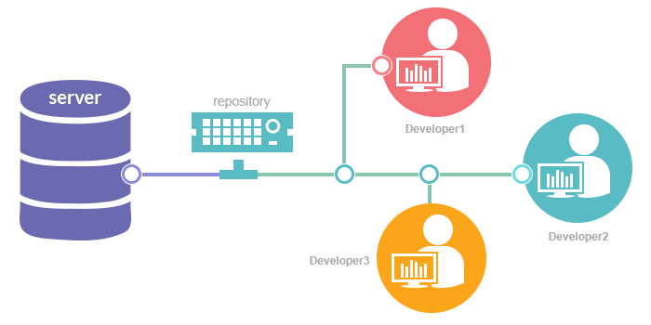
Introducción

Slide 6
Términos a conocer
Tag: Etiqueta. Instantánea del proyecto en el tiempo, dando un nombre concreto con el que identificarla. Se suele crear con cada nueva versión del software.
Branch: Rama. Copia de archivos, carpetas o proyectos. Cuando una rama se crea se está creando una bifurcación del proyecto y pasa a haber dos líneas de desarrollo, facilitando así las pruebas.

Slide 7
Términos a conocer
Merge: Fusión. Permite unir los diferentes cambios realizados sobre un archivo en una única versión, por ejemplo para unir los cambios realizados en dos ramas.
Checkout: Descargarse una copia de archivos, carpetas o proyectos al equipo local de cualquier versión existente. Cuando se hace checkout, se vincula el proyecto local con el del repositorio.

Slide 8
Términos a conocer
Commit o check-in: Confirmar. Cuando se quieren integrar los cambios realizados en local al repositorio se ha de hacer un commit.
Update: Actualizar los archivos locales con los cambios del repositorio.
Conflicto: Se produce cuando el sistema no es capaz de realizar la fusión. El usuario deberá resolverlo manualmente combinando los cambios o eligiendo uno de ellos.

Slide 9
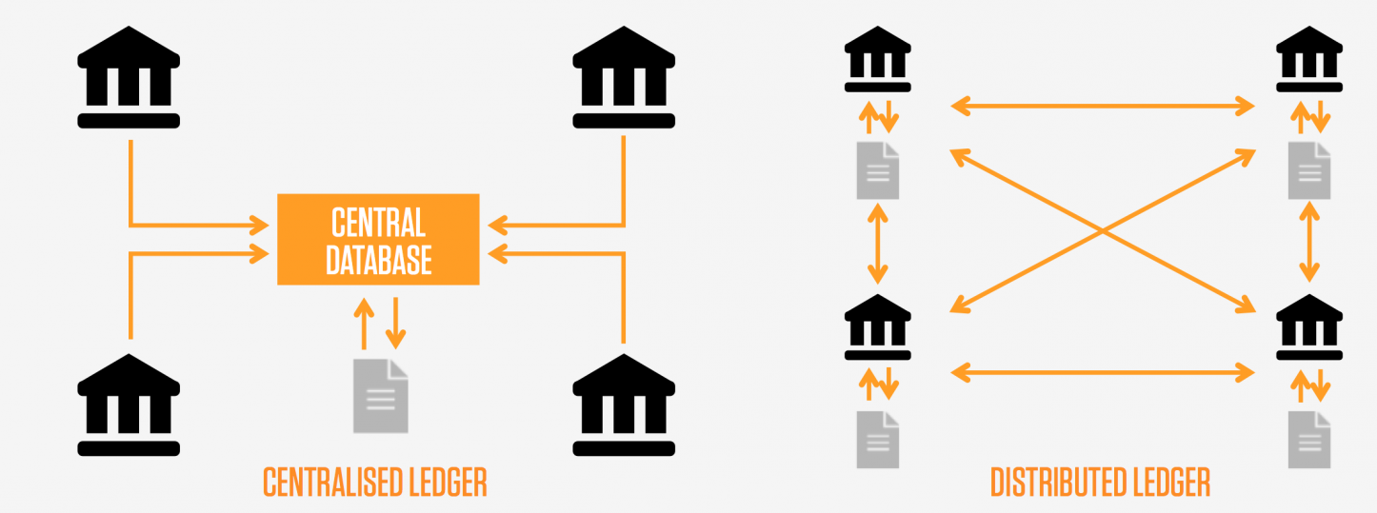
Clasificación según su arquitectura
BBDD CENTRAL
Sistema centralizado
Sistema distribuido

Slide 10
Sistema centralizado
Existe un repositorio central al que cada desarrollador del proyecto accederá mediante un cliente instalado en su equipo.
El repositorio contendrá todas las versiones de todos los archivos y los clientes se descargarán de ahí los archivos a modificar.
Esta arquitectura necesita de un cliente y un servidor por separado para su funcionamiento.
Subversion SVN de código abierto y Visual SourceSafe propietario.

Slide 11
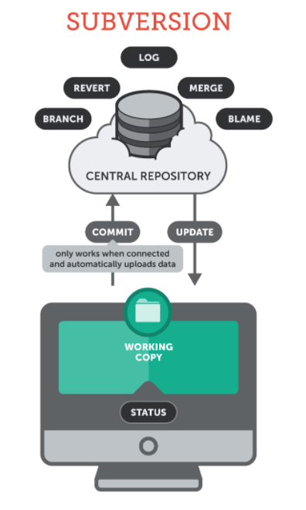
Sistema centralizado

Slide 12
Sistema centralizado
Ventajas:
Mayor control de la seguridad y protección, puesto que sólo hay que controlar un punto.
Fácil de mantener.
La curva de aprendizaje es menor.
Manejo eficiente de archivos binarios grandes.
Inconvenientes:
Interfaz poco llamativa. Se evita tener pantalla con imágenes para controlar el ancho de banda de la red.
La velocidad puede ser más lenta, puesto que depende de la conexión de la red a la central.
Debe haber un mecanismo de copia o respaldo en caso de emergencia, puesto que si muere el sistema central, muere todo el sistema.
El crecimiento es más complicado debido a la dependencia del sistema central.
Menos utilizado (Entorno al 20% de los repositorios).

Slide 13
Sistema distribuido
Colección de computadoras separadas físicamente y conectadas entre sí por una red de comunicaciones distribuida.
Cada máquina posee sus componentes de hardware y software que el usuario percibe como un solo sistema.
Los clientes tienen un repositorio local completo.
Cada vez que se descarguen una versión del proyecto se está haciendo una copia de seguridad completa de todos los datos.
Git y Mercurial, ambos de código abierto

Slide 14
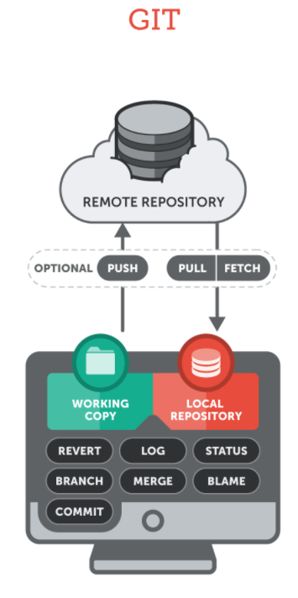
Sistema distribuido

Slide 15
Sistema distribuido
Ventajas:
Aumenta la confiabilidad al sistema. Esta arquitectura tiene redundancia, al fallar uno de los sistemas, las demás siguen funcionando.
El crecimiento es más sencillo, puesto que se crean tantas copias como nuevos lugares tengamos.
La toma de decisiones es local. La toma de decisiones en cada lugar es independiente de los otros.
Permite una interfaz más amigable, puesto que solo se consume el ancho de banda de la red local.
La velocidad de respuesta es más rápida. Tenemos lo datos en nuestra red local.
La mayoría de sus funciones y características están disponible off-line.
Más utilizado por la comunidad.
Inconvenientes:
Soporte de la arquitectura. En cada lugar tenemos que tener el soporte tecnológico para esta arquitectura.
Si la distribución de los datos es mala, es peor que un sistema centralizado.
Coste y complejidad del Software.
La integridad de los datos es más difícil de controlar.

Slide 16
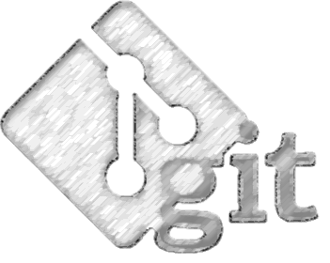
GIT

Slide 17
Introducción a GIT
Sistema de control de versiones distribuido.
Creado por Linus Torvalds durante el desarrollo del núcleo de Linux.
Trabajaremos con una copia local completa del repositorio (repositorio local) y posteriormente se puede sincronizar con un repositorio remoto.

Slide 18
Introducción a GIT
El flujo de trabajo habitual en un proyecto Git está compuesto por los siguientes elementos:
Worksapace (directorio de trabajo)
Staging area (área de ensayo)
Local repository (repositorio local)
Remote repository (repositorio remoto)

Slide 19
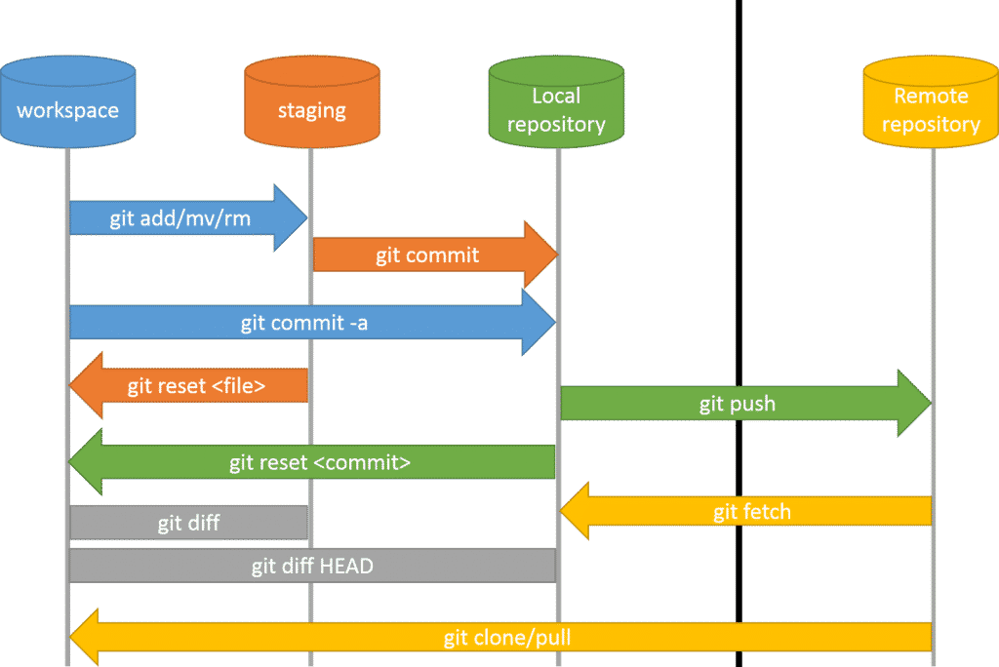
Flujo de trabajo (Workflow)

Slide 20
Archivos en GIT
Los archivos del proyecto pueden estar en alguno de los siguientes estados:
Fuera de seguimiento (untracked): Cuando se ha creado un fichero nuevo y no se ha incluido aún en el repositorio.
Modificado (modified): Cuando se han detectado cambios en un archivo pero estos no se han consolidado, es decir, no se han persistido en el repositorio.
Preparado (staged): Cuando se han marcado las modificaciones realizadas para un futuro commit, se conoce también como añadir al índice. Se considerará que el archivo estará en el “staging area”. Los cambios que no hayan pasado al estado staged no se almacenarán en el siguiente commit.
Confirmado (commited/unmodified): Cuando el archivo y su información han sido guardados en la base de datos de Git.

Slide 21
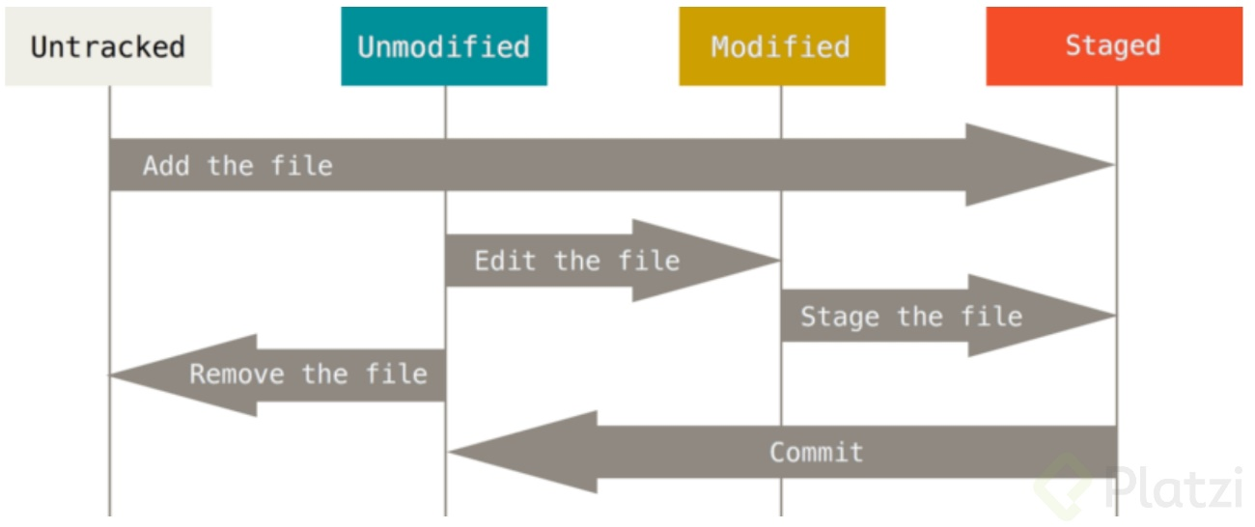
Archivos en GIT

Slide 22
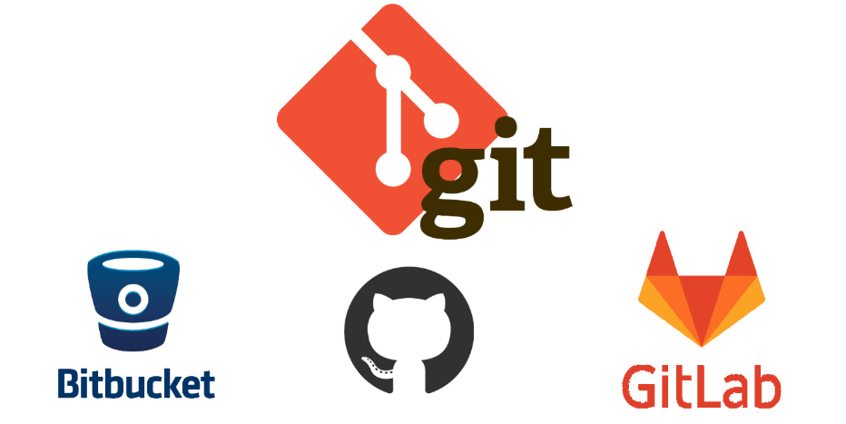
Servidores de repositorio
Para almacenar las versiones de los documentos con Git es necesario tener un servidor de control de versiones.
Opciones gratuitas:
GitHub
BitBucket
GitLab

Slide 23
Ciclo de vida de un proyecto GIT
Un proyecto contendrá distintas ramas teniendo cada una de ellas un sentido funcional:
Master: En la rama máster se encuentran las releases (lanzamientos) estables de nuestro software. Debe ser funcional. Puede que las últimas mejoras introducidas en el software no estén disponibles todavía en esta rama.
Develop: En esta rama surge de la última release de master. En ella se van integrando todas las nuevas características hasta la siguiente release.

Slide 24
Ciclo de vida de un proyecto GIT
Feature: Cada nueva mejora o característica que vayamos a introducir en nuestro software tendrá una rama que contendrá su desarrollo. Salen de la rama develop completada la mejora, se vuelven a integrar.
Release: Las ramas de release se crean cuando se va a publicar la siguiente versión del software y surgen de la rama develop. En estas ramas, el desarrollo de nuevas características se congela, y se trabaja en arreglar bugs y generar documentación. Una vez listo para la publicación, se integra en master y se etiqueta con el número de versión correspondiente. Se integran también con develop, ya que su contenido ha podido cambiar debido a nuevas mejoras.

Slide 25
Ciclo de vida de un proyecto GIT
Hotfix: Si nuestro código contiene bugs críticos que es necesario parchear de manera inmediata, es posible crear una rama hotfix a partir de la publicación correspondiente en la rama master. Esta rama contendrá únicamente los cambios que haya que realizar para parchear el bug. Una vez arreglado, se integrará en master, con su etiqueta de versión correspondiente y en develop.

Slide 26
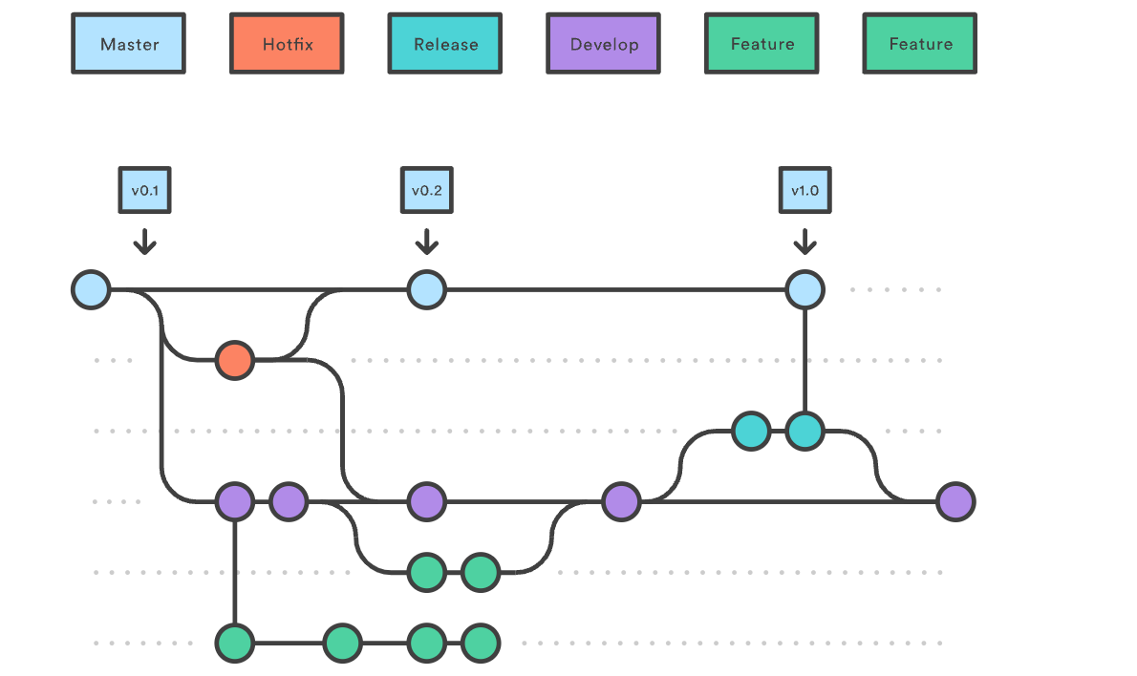
Ciclo de vida de un proyecto GIT

Slide 27

Probando Git
Ahora que ya tenemos unas cuantas nociones sobre Git vamos a realizar una pequeña prueba.
https://learngitbranching.js.org/?locale=es_ES

